Slide 1
Лямбда -функции
30.10.2025

Slide 2
Разминка по векторам
Задание: заполнить двухмерный вектор таблицей умножения и вывести его в выходной поток
Замечания
  Процесс заполнения вектора должен быть сопровождён работой с индексами
  Процесс вывода результирующего вектора должен быть сопровождён работой с итераторами

Slide 3
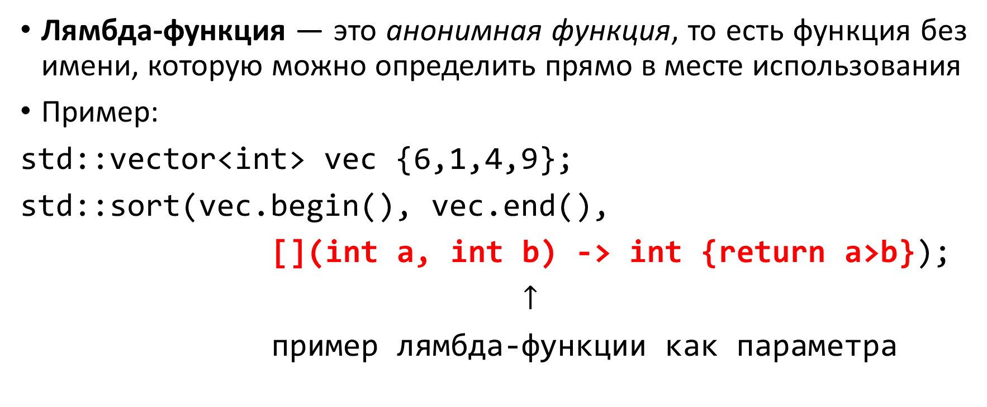

Суть лямбда-функций ($λ$)
Лямбда-функция — это анонимная функция, то есть функция без имени, которую можно определить прямо в месте использования
Пример:
std::vector<int> vec {6,1,4,9};
std::sort(vec.begin(), vec.end(),
[](int a, int b) -> int {return a>b});
$↑$
пример лямбда-функции как параметра

Slide 4
Структура лямбда-функции
[захват](параметры) -> возвращаемый тип
{тело функции}
Захват — определяет, какие переменные из внешней области видимости доступны внутри лямбды
Параметры — как в обычной функции
Возвращаемый тип можно указать явно, но часто компилятор сам выводит
Тело функции — любое выражение или блок

Slide 5
Тонкости захвата
[ ] // ничего не захватываем
[x] // копируем x
[&x] // захватываем x по ссылке
[=] // копируем все используемые внешние переменные
[&] // захватываем все используемые внешние переменные по ссылке
[=, &y] // по умолчанию копия, но y по ссылке

Slide 6
Тонкости модификаторов доступа
По умолчанию, тело лямбды – const-метод! Таким образом, нельзя менять переменные, взятые по значению. Обойти константность можно ключевым словом mutable
  int main() {
  setlocale(LC_ALL, "");
  int threshold = 10;
  auto f = [=]() mutable { threshold++; return threshold * 2; };
  std::cout << f() << ' ' << threshold <<'\n'; // Вывод?
  return 0;
  }

Slide 7
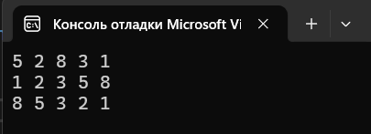
Пример сортировки
#include <algorithm>
#include <vector>
#include <iostream>
int main() {
std::vector<int> v = { 5, 2, 8, 3, 1 };
for (int x : v) std::cout << x << " ";
std::cout << '\n';
// Сортировка по возрастанию (обычная)
std::sort(v.begin(), v.end());
for (int x : v) std::cout << x << " ";
std::cout << '\n';
// Сортировка по убыванию с помощью лямбда-функции
std::sort(v.begin(), v.end(), [](int a, int b) {
return a > b;
});
for (int x : v) std::cout << x << " ";
std::cout << '\n';
return 0;
}

Slide 8
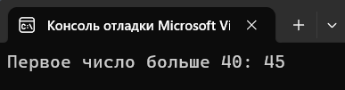
Поиск по условию
#include <algorithm>
#include <vector>
#include <iostream>
int main(){
setlocale(LC_ALL, "");
std::vector<int> v = { 10, 25, 30, 45, 60 };
int threshold = 40;
auto it = std::find_if(v.begin(), v.end(),
[threshold](int x) {return x > threshold;});
if (it != v.end())
std::cout << "Первое число больше "
<< threshold << ": " << *it << '\n';
return 0;
}

Slide 9
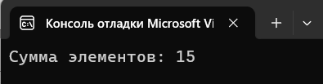
Использование захвата по ссылке
#include <algorithm>
#include <vector>
#include <iostream>
int main() {
setlocale(LC_ALL, "");
std::vector<int> v = { 1, 2, 3, 4, 5 };
int sum = 0;
std::for_each(v.begin(), v.end(),
[&sum](int x) { sum += x; });
std::cout << "Сумма элементов: " <<
sum << '\n';
return 0;
}

Slide 10
Задачи
Сортировка строк по длине. Написать программу, которая сортирует вектор строк по длине строки (по возрастанию, затем по убыванию) (Подсказка: размер строки size())
Подсчёт количества чисел в диапазоне. С помощью count_if() посчитать, сколько чисел находится в диапазоне [A, B] (A и B вводятся с клавиатуры). Использовать лямбду с захватом по значению
Подсчёт среднего значения. С помощью for_each() посчитать сумму элементов и вывести среднее значение. Использовать лямбду с захватом по ссылке
*Доп. задание. Написать лямбда-функцию f(), возвращающую входное значение x, увеличенное на единицу. Написать вторую лямбда-функцию twice(), принимающую f() и значение x. twice() должна вернуть результат работы f(f(x))
[захват](параметры) -> возвращаемый тип {тело функции}

Slide 11
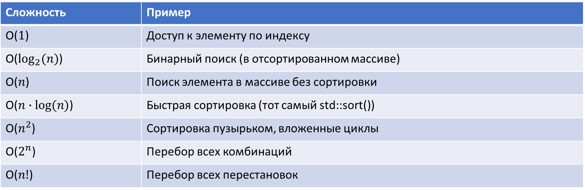
Анализ алгоритма с помощью Big O notation
Суть анализа заключается в исследовании поведения алгоритма при обработке большого количества данных
Нотация сосредоточена на главном члене (константы и более маленькие добавки отсекаются)
Сложность | Пример
O($1$) | Доступ к элементу по индексу
O($\log_{2}⁡(n)$) | Бинарный поиск (в отсортированном массиве)
O($n$) | Поиск элемента в массиве без сортировки
O($n∙log⁡(n)$) | Быстрая сортировка (тот самый std::sort())
O($n^{2}$) | Сортировка пузырьком, вложенные циклы
O($2^{n}$) | Перебор всех комбинаций
O($n!$) | Перебор всех перестановок

Slide 12
Примеры оценки кода с помощью Big O
for (int i = 0; i < 10; i++) sum += i;
for (int i = 0; i < size_arr; i++) sum += arr[i];
for (int i = 0; i < size_arr; i++)
for (int j = 0; j < size_arr; j++) sum += arr[i][j];
int fib(int n) {
if (n <= 1) return n;
return fib(n - 1) + fib(n - 2);
}
void halfLoop(int n) {
while (n > 1) { n /= 2; }
}

Slide 13
Ключевые моменты Big O
Определение n – размер входных данных
Нужно посчитать циклы, вложенные циклы, рекурсии
Среди независимых операций выбрать самую медленную

Slide 14
Домашнее задание
Задан двумерный массив std::vector<std::vector<int>> размером n на m (пользовательский ввод).
Заполнить массив случайной генерацией чисел (можно использовать srand() или другие методы генерации)
С помощью алгоритма transform() возвести все числа в квадрат
Подсказка по алгоритму transform. Алгоритм принимает:
  итератор на начало вектора, откуда будут браться данные
  итератор на конец вектора, откуда будут браться данные
  итератор на начало результирующего вектора (куда будет записан результат, нужно передать итератор на начало исходного вектора!)
  лямбда функция, возвращающая возведение числа в квадрат, переданного через параметр (не захват!)

